Slide 1
2022
Portfolio
김우석
No를 모르는
빅데이터 전문가, 김우석

Slide 2
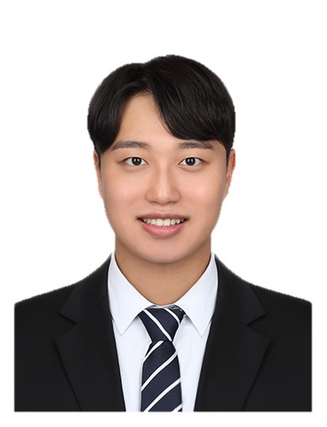
No를 모르는
빅데이터 전문가
프로그래밍 역량
김우석
Python
중상
생년월일
Tensorflow
중상
1996.03.17
SQL
중
학교 / 전공
JavaScript
중
고려대학교
건축사회환경공학부 전공
하
JAVA
희망 근무지
경력 및 프로젝트
서울
Webtuna (선호하는 그림체를 기반으로 웹툰을 추천하는 서비스)
출근 가능일
백엔드 및 머신러닝, 데이터베이스 / 기여도 20% / 참여인원 6명
2023.01
2022.09 – 2022.10 (6주) / SSAFY
웹툰 데이터 API 활용 데이터베이스 구축(부족한 부분은 크롤링)
CNN을 활용하여 웹툰을 그림체에 따라 분류하고, 이를 기반으로 웹툰 추천
Collaborative Filtering(Item-based Filtering & User-based Filtering) 기반 웹툰 추천
5가지 웹툰 추천 알고리즘 개발 및 API 구현
AWS 활용 배포 및 AWS RDS 활용을 통한 DB 통합
#Python(Django) #Tensorflow #CNN #MySQL #AWS EC2/RDS
Young Climb (클라이밍 문제 풀이 공유 커뮤니티 어플리케이션)
백엔드 및 머신러닝, 데이터베이스 / 기여도 20% / 참여인원 6명
2022.10 – 2022.11 (6주) / SSAFY
YOLO 알고리즘 활용 윙스팬 계산 기능 제공
2D to 3D GAN Model 활용 사진을 통해 클라이밍 벽 3D모델링
MVC 패턴 이용 RESTful API 설계
JWT활용 로그인 로직 및 API구현
멤버 관리 및 등급 관련 로직 및 API 구현
게시글 관련 로직 및 API 구현
#Java(Spring Boot) #Spring Security #Spring Data JPA #Tensorflow #CNN #GAN #MySQL

Slide 3
DEVbti (MBTI를 통해 나와 어울리는 개발 직무를 찾아주는 서비스)
백엔드 및 데이터베이스 / 기여도 25% / 참여인원 4명
2022.04 – 2022.05 (4주) / 막내온탑
총 12가지 질문을 통해 MBTI 검사 및 어울리는 개발자 유형 추천
검사결과 공유를 위한 SNS 공유기능 제공(카카오톡, 페이스북, 트위터, 링크복사)
AWS EC2 활용한 배포
#Python(Django) #SQLite #HTML #CSS
Recourta (음성인식과 얼굴인식을 활용한 화상 미팅 플랫폼)
프론트엔드 / 기여도 25% / 참여인원 6명
2022.07 – 2022.08 (6주) / SSAFY
face-api 활용 수강자 얼굴 분석하여 출결 자동 관리 (대리출석방지, 자리비움확인)
STT(Speech To Text) 기능 활용 강의 중 실시간 자막 및 강의 후 강의록제공
사용자 편의성을 위해 다크모드 및 모바일/PC 모두 최적화된 반응형 웹 페이지 제공
#Vue3 #JavaScript #HTML #CSS #Tailwindcss
교육과정
삼성 청년 SW 아카데미 (삼성전자)
2022.01 – 2022.12
삼성전자에서 주관하는 청년 소프트웨어 인재 양성 교육 과정으로 프로젝트를 중심으로 학습
및 실습을 진행했습니다. 800시간의 코딩 집중 교육을 이수하였고, 800시간 동안 네 차례
개발 프로젝트를 진행하였습니다.

Slide 4
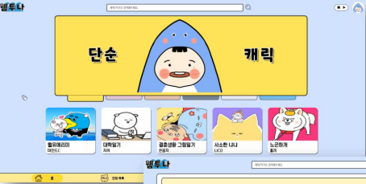
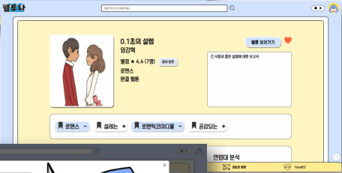
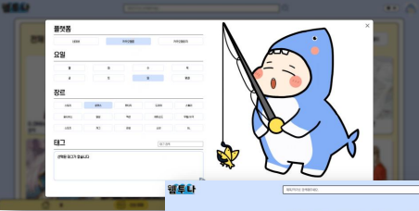
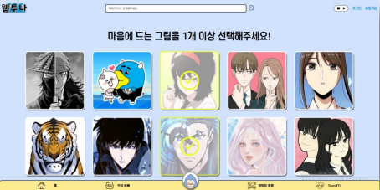
01
Webtuna
(선호하는 그림체를 기반으로 웹툰을 추천하는 서비스)
프로젝트 기간 : 2022.09 – 2022.10 (6주)
프로젝트 현황 : 베타 버전 개발 완료 및 배포 예정

Slide 5
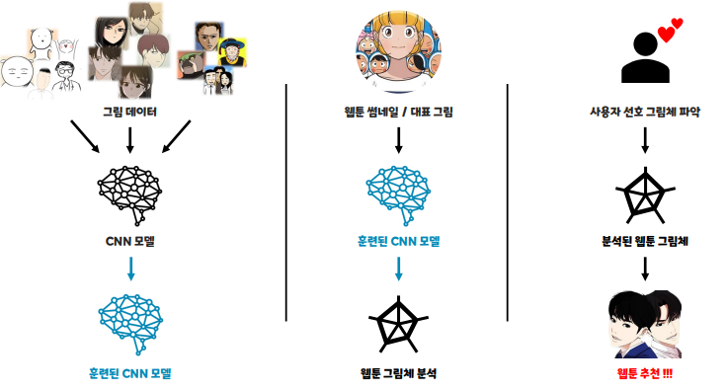
Webtuna (선호하는 그림체를 기반으로 웹툰을 추천하는 서비스)
기 간 : 2022.09 - 2022.10 (6주)
개 요 : 선호하는 그림체를 기반으로 웹툰을 추천하는 서비스
CNN을 활용하여 웹툰을 분석하고, 이를 기반으로 사용자가 선호하는 그림체의 웹툰을 추천했습니다. 이외에도 5가지 추천 방식을 활용하여 웹툰 추천 서비스를 제공했습니다.
담 당 역 할 | 백엔드 및 머신러닝, 데이터베이스
기 여 도 | 20%
개 발 환 경 | Python(Django), Tensorflow, CNN, MySQL, AWS EC2/RDS
구 현 사 항 | [서비스] - 사용자 기반5가지 웹툰 추천 알고리즘 웹툰을 그림체 별 총 6개로 분류 사진 업로드 시 비슷한 그림체 웹툰 추천 - 웹툰 찜 목록, 보러 간 목록 구현 [개발] - CNN(ResNet50) 활용 그림체 학습 및 분류 - RestAPI 활용 서버 클라이언트 통신 - Django와 MySQL로 DB와 서버통신 [결과] SSAFY 2학기 특화프로젝트 1등 수상
깃헙 주소 | https://github.com/terrykim96/Webtuna
[머신 러닝]
머신 러닝을 통해 그림체 학습 후 웹툰 그림체를 분류했습니다. 사용자가 선호하는 그림체를 파악한 후 그림체를 기반으로 웹툰을 추천했습니다.

Slide 6
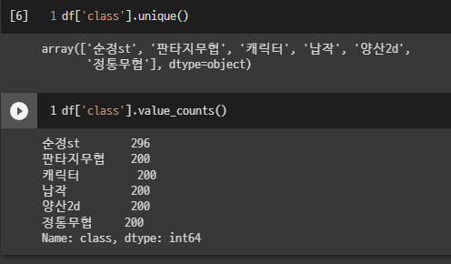
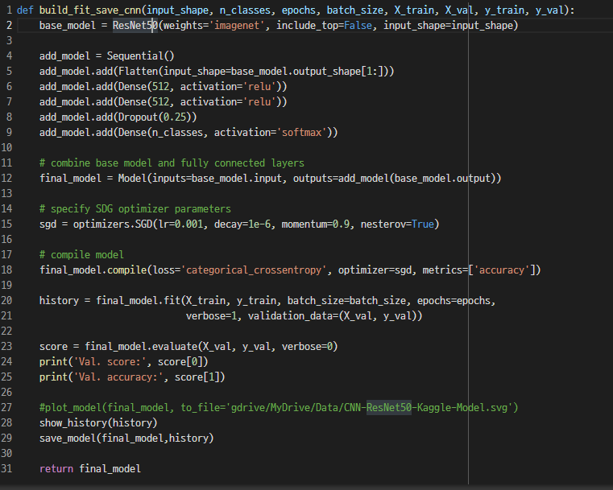
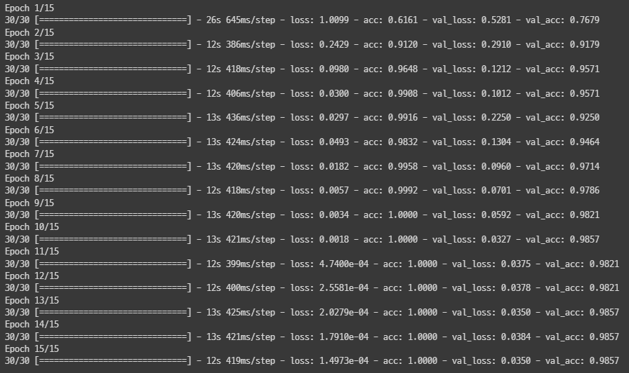
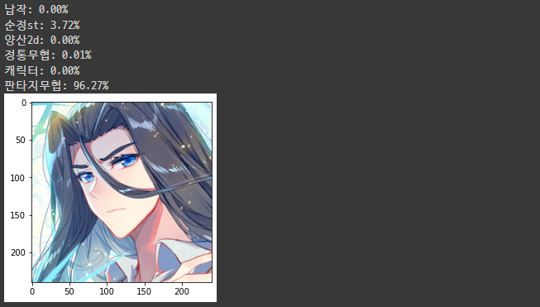
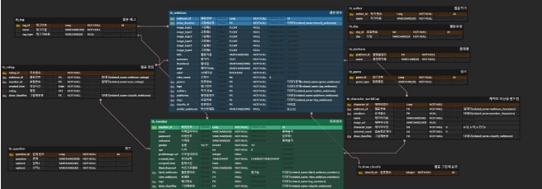
Webtuna (선호하는 그림체를 기반으로 웹툰을 추천하는 서비스)
[데이터 전처리 및 모델 생성]
6가지 그림 데이터를 전처리했습니다. 이후 ResNet50 기반의 모델을 생성했습니다.
[모델 훈련 및 테스트]
모델을 훈련하고 테스트했습니다.
[ERD]
데이터 베이스 설계를 위한 ERD를 작성했습니다.

Slide 7
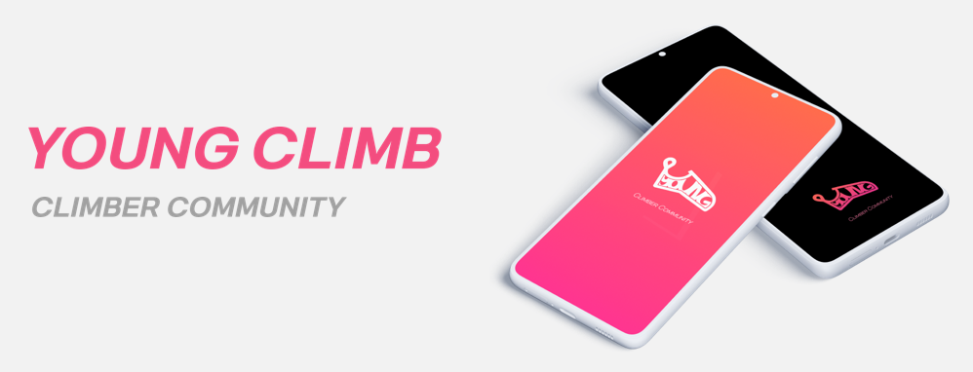
02
Young Climb
(클라이밍 문제 풀이 공유 커뮤니티 어플리케이션)
프로젝트 기간 : 2022.10 – 2022.11 (6주)
프로젝트 현황 : 베타 버전 apk 개발 완료 및 Google Play Store 배포 준비 중

Slide 8
Young Climb (클라이밍 문제 풀이 공유 커뮤니티 어플리케이션)
기 간 : 2022.10 - 2022.11 (6주)
개 요 : 클라이밍 문제 풀이 공유 커뮤니티 어플리케이션
실내 클라이밍장 유저들이 자신이 푼 문제영상을 업로드하거나, 다른사람들의 문제풀이 영상을 검색할 수 있는
클라이밍 커뮤니티 SNS를 Spring Boot와 React Native를 활용하여 개발했습니다.
담 당 역 할 | 백엔드 및 머신러닝, 데이터베이스
기 여 도 | 20%
개 발 환 경 | Java(Spring Boot), Spring Security, Spring Data JPA, Tensorflow, CNN, GAN, MySQL
구 현 사 항 | [서비스] - 클라이밍 영상 업로드 시 카테고리화 - 문제 검색 시 카테고리로 검색하여 문제 특정 가능 - 문제 검색 시 ‘나와 체형이 비슷한 클라이머 먼저보기’ 기능 제공 - 사진 업로드 시 AI를 활용한 윙스팬 계산 기능 제공 - 클라이밍장 실제 벽을 3D 모델링하여 제공 [개발] - YOLO Object Detection 활용 윙스팬 계산 및 제공 - 2D to 3D GAN 활용 클라이밍 벽 3D 모델링 - RestAPI 활용 서버 클라이언트 통신 [결과] SSAFY 2학기 자율프로젝트 1등 수상
깃헙 주소 | https://github.com/terrykim96/YoungClimb

Slide 9
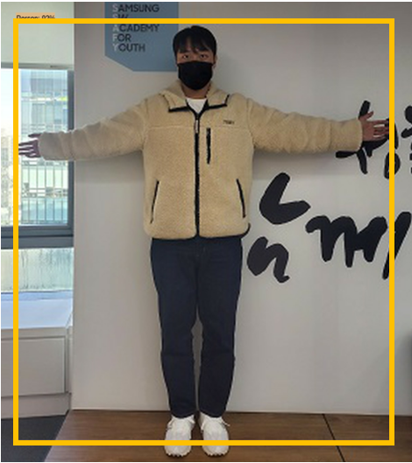
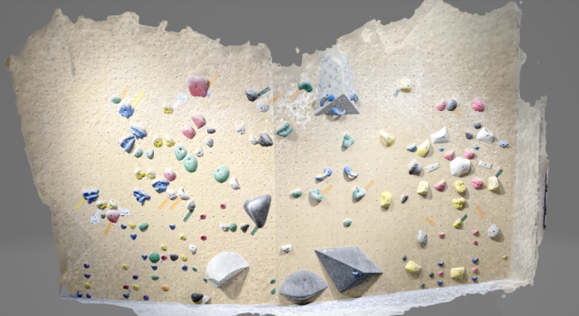
Young Climb (클라이밍 문제 풀이 공유 커뮤니티 어플리케이션)
[YOLO Object Detection]
YOLO Object Detection을 활용해 사용자가 업로드한 사진에서 사람을 찾고, 비례식을 활용해 키로부터 윙스팬을 계산했습니다.
키 : 윙스팬 = Box 세로 길이 : Box 가로 길이
[2D to 3D GAN]
2D to 3D GAN을 활용해 2D 사진으로부터 3D 벽을 모델링했습니다.

Slide 10
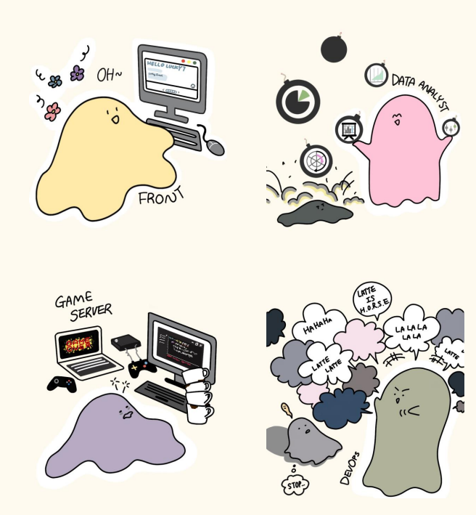
03
DEVbti
(MBTI를 통해 나와 어울리는 개발 직무를 찾아주는 서비스)
https://devbti.com/
프로젝트 기간 : 2022.04 – 2022.05 (4주)
프로젝트 현황 : 공식 서비스 중 – 4320명 이용
(2022.11.29 기준)

Slide 11
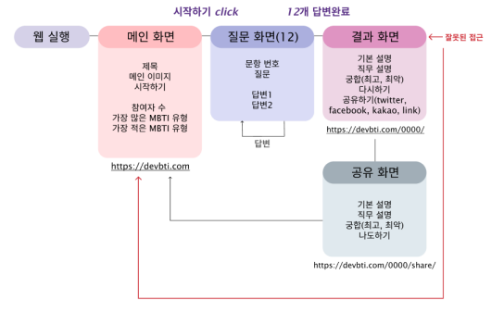
DEVbti (MBTI를 통해 나와 어울리는 개발 직무를 찾아주는 서비스)
기 간 : 2022.04 - 2022.05 (4주)
개 요 : MBTI를 통해 나와 어울리는 개발 직무를 찾아주는 서비스
MBTI 기반 어울리는 개발 직무를 찾아주는 서비스를 Django와 SQLite를 기반으로 구현했습니다.
담 당 역 할 | 백엔드 및 데이터베이스
기 여 도 | 25%
개 발 환 경 | Python(Djaingo), SQLite, HTML, CSS
구 현 사 항 | [서비스] - 12개 문항으로 이루어진 개발자를 위한 MBTI 테스트 [개발] -Django MTV 패턴에 기반한 화면 템플릿 개발 -외부API를 활용한 SNS 공유 기능구현 [결과] AWS EC2를 활용한 수동 배포진행, 배포 후4000명 이상 이용
사이트 주소 | https://devbti.com/
[사용자 시나리오]
사용자 시나리오 작성을 통해 서비스 구성을 문서화하고 비정상 요청 등 세부 요청을 처리했습니다.

Slide 12
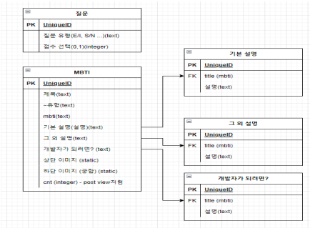
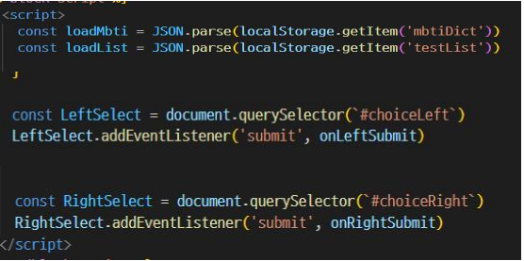
DEVbti (MBTI를 통해 나와 어울리는 개발 직무를 찾아주는 서비스)
[ERD]
데이터 베이스 설계를 위한 ERD를 작성했습니다.
[로컬 스토리지]
12가지 질문 답변 결과 저장을 위하여 로컬 스토리지를 사용했습니다.

Slide 13
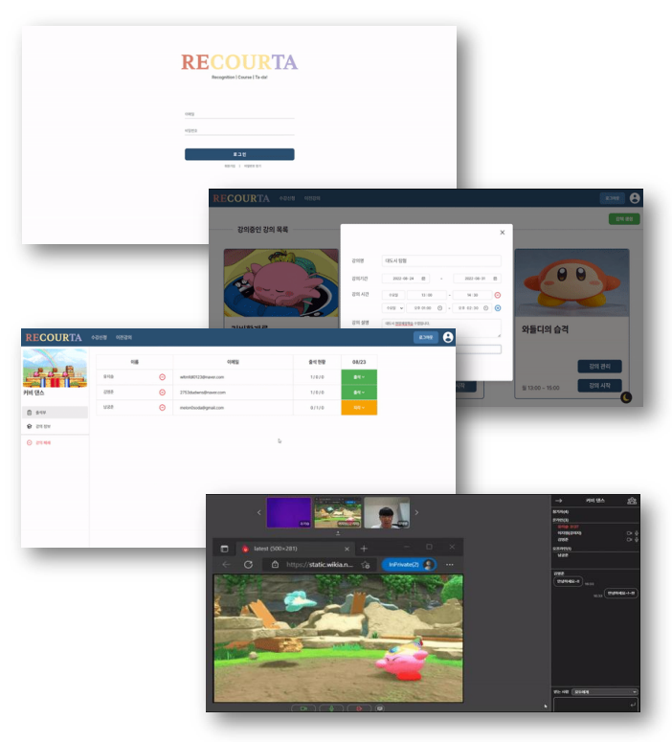
04
Recourta
(음성인식과 얼굴인식을 활용한 화상 미팅 플랫폼)
프로젝트 기간 : 2022.07 – 2022.08 (6주)
프로젝트 현황 : 베타 버전 개발 완료

Slide 14
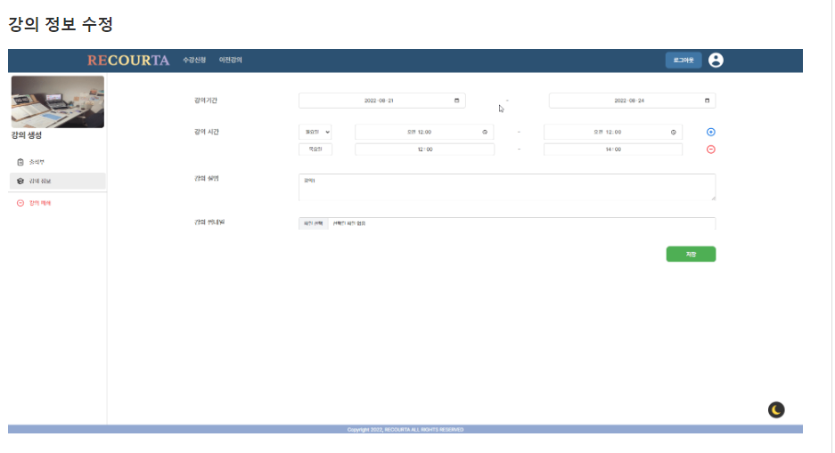
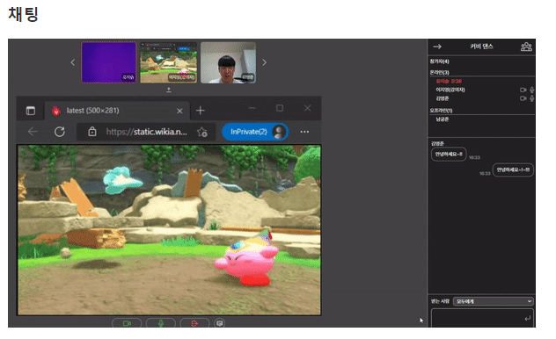
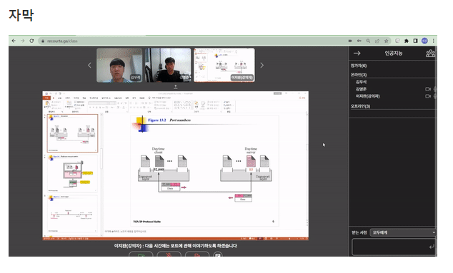
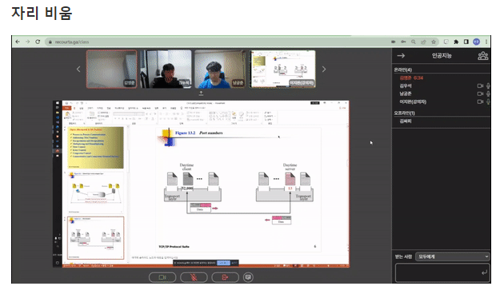
Recourta (음성인식과 얼굴인식을 활용한 화상 미팅 플랫폼)
기 간 : 2022.07 - 2022.08 (6주)
개 요 : 음성인식과 얼굴인식을 활용한 화상 미팅 플랫폼
WebRTC 기능을 활용하여 온라인 화상 강의실 플랫폼을 제공했습니다.
담 당 역 할 | 프론트엔드 개발
기 여 도 | 25%
개 발 환 경 | Vue3, JavaScript, HTML, CSS, Tailwindcss
구 현 사 항 | [서비스] - 얼굴 인식을 활용한 자동 출결 인식 - 음성 인식을 활용한 실시간 강의 자막 및 강의록 제공 - 강의 생성 및 수강생 관리 [개발] WebRTC 활용 통신 RestAPI 활용(Axios) 서버 클라이언트 통신

